Slide 1
Мой методический прием
Учитель родного языка и литературы МКОУ КГО «СОШ № 1 г. Теберды им. И. П. Крымшамхалова»
Абайханова Людмила Магомедовна
(учитель высшей категории)

Slide 2
Дерсни темасы:
Къарачай халкъны аууз чыгъармасында санаула.

Slide 3
1. Джангы сезлени юретиу. 2. Тил байлыгъыгъызны есдюрюу. 3. Дерсни оюн халда айтыб, оюнланы кючю бла дерсни бегитиу.
Дерсни мураты:

Slide 4
Сезлюк иш

Slide 5
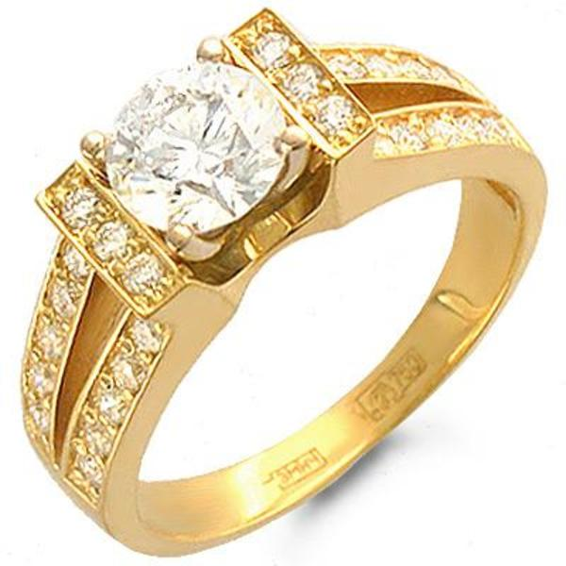
100юк

Slide 6
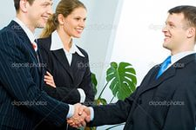
тю5иу

Slide 7
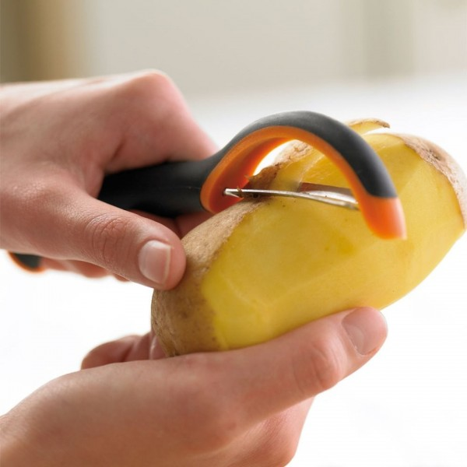
дж10аргъа

Slide 8
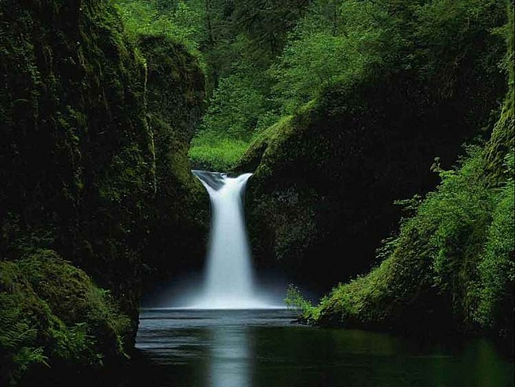
с2ртме

Slide 9
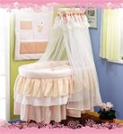
5ик

Slide 10
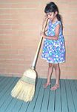
си1иу

Slide 11
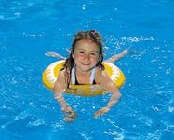
100ерге

Slide 12
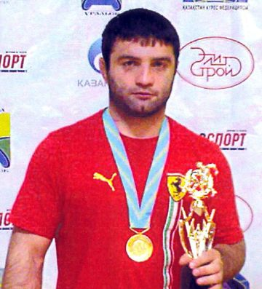
к3лю

Slide 13
7ширге

Slide 14
Математика терминле къарачай тилде

Slide 15
Къошаргъа Делить
Юлешиу Произведение
Керелеу Больше
Чыкъгъаны Меньше
Ауурлукъ Прибавить
Мийиклик Масса
Азыракъ Высота
Кебюрек Умножение

Slide 16
Бегитиу:
15+20=
20-6=
2*4=
16:2=

Slide 17
Бегитиу:
15+20=35
20-6=
2*4=
16:2=

Slide 18
Бегитиу:
15+20=35
20-6=14
2*4=
16:2=

Slide 19
Бегитиу:
15+20=35
20-6=14
2*4=8
16:2=

Slide 20
Бегитиу:
15+20=35
20-6=14
2*4=8
16:2=8

Slide 21
Кёкде учуб баргъан бир къазлагъа джерден бир къаз: «О-о кёкде баргъан джюз къаз, мени да ала барыгъыз», - деб къычыргъанды. Ала уа анга джууабха: «О биз джюз тюлбюз, бизге бизни тенгли бир къошулса, анга да аны джарымы тенгли бир къошулса, анга да аны джарымы тенгли бир къошулса, дагъыда джерден сен да къошулсанг, ол заманда джюз болукъбуз», дегендиле.
Кёкде баргъан къазла ненчадыла?
36

Slide 22
Рефлексия
Кесигизни дерсигизде хайырландырырлай не джангы зат билдигиз?
Математика терминле:
делить:
а) керелеу
б) юлешиу
в) чыкъгъаны
ауурлукъ
а) высота
б) масса
в) глубина
3. Санауу болгъан ребус къурагъыз.

Slide 23
Сау болугъуз,
багъалы устазла!
Ишигизден къууаныгъыз!

